Slide 1
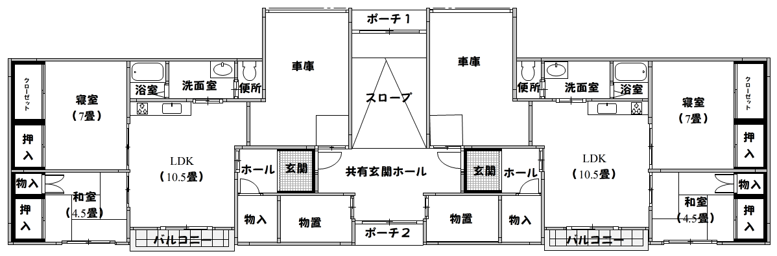
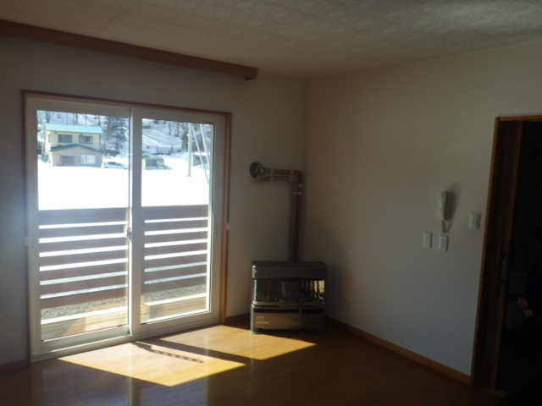
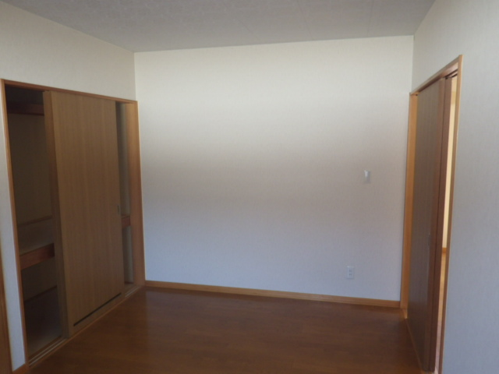
新小頓別団地
住宅情報
住所 | 枝幸郡中頓別町字小頓別605-3
構造 | 木造平屋建て
建築時期 | 平成14年 | 間取り/戸数 | 2LDK/4戸
家賃 | 収入に応じて | 床面積 | 59.40㎡
敷金 | 2ヶ月分 | 入居条件 | どなたでも入居可
駐車スペース | なし | 車庫 | あり/4,000円
設備/備考
給油ボイラー・ユニットバス・水洗トイレ
外観
準備中
間取り図

Slide 2
